Slide 1
Databázové systémy
Roman Danel
Institut ekonomiky a systémů řízení
2016

Slide 2
Databáze
Co je to databáze?
Databáze – soubor dat, které slouží pro popis reálného světa.
Dominantní je relační model

Slide 3
Typy databází
Flat-file – textový soubor - sekvenční přístup
Fixed File
Hierarchické
Síťová
Relační
Objektové
Deduktivní
XML
NoSql

Slide 4
Volba databáze
Je problém ztráta nějakého záznamu? (priorita je rychlost nebo okamžitý stav)
Banka x Google
Musí všichni okamžitě vidět modifikace dat?
Facebook x rezervační systém
Může uživatel chvíli čekat?
Rezervace x hledání ve Wikipedii
Požadavek investora
Bezpečnost investicí – jaká je požadovaná dlouhodobá stabilita?

Slide 5
Volba databáze
O čem máme nejvíce informací?
V čem se to bude programovat?
Jaké máme vývojáře? (co umí?)
Kolik na to chceme dát? (Terradata – bankomaty…)
Je pro tuto volbu nějaký partner?

Slide 6
Projekt db systému
Neexistuje jediné univerzální řešení vhodné pro všechny
Příklad – projekt židlí:
Kino – pohodlné sezení
Mc Donald – židle, aby člověk snědl a odešel a nevysedával…

Slide 7
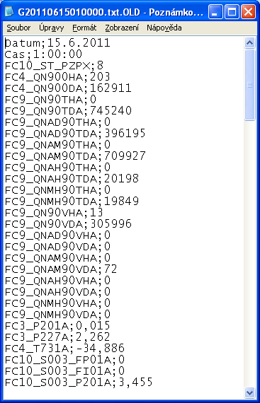
Flat file

Slide 8
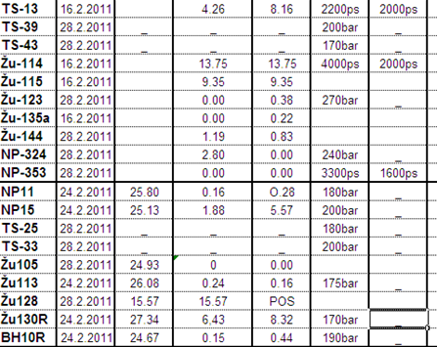
Excel jako databáze

Slide 9
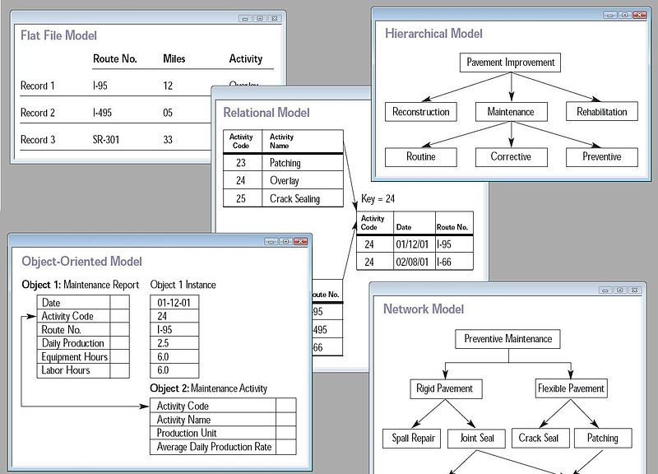
http://en.wikipedia.org/wiki/File:Database_models.jpg

Slide 10
Relační databáze
V relační databázi jsou data uložena v tabulkách, mezi kterými jsou definovány určité vztahy (relace)
Příkladem databáze, která není relační, je datový sklad (Data Warehouse) nebo objektově orientované databáze (např. Caché).
U relační databáze se snažíme o optimalizaci uložení dat - minimalizace redundancí (nadbytečnost) dat, normalizace.
Transakční systémy - ACID

Slide 11
Relační model dat
E-R model – entitně relační model
Co je to entita?
Objekt z reálného světa. Entitu reprezentuje v databázi tabulka.
Co je to atribut entity?
Vlastnost entity, v databázi odpovídá atributu sloupec tabulky.

Slide 12
Vlastnosti atributů
Musí být atomické (=dále nedělitelné)
Na pořadí sloupců nezáleží

Slide 13
Úroveň databázového modelu z hlediska abstrakce
Konceptuální model
Logický model
Fyzický datový model – konkrétní db systém

Slide 14
Návrh databázového systému
Základní modely vedoucí k návrhu databázového systému jsou:
Datové modelování (ERD)
Funkční modelování (DFD)
Časová (dynamická) analýza (STD)

Slide 15
Transakce
Posloupnost činností, které tvoří logický celek
Zajištění konzistence databáze v případě výpadku
Zajištění víceuživatelského prostředí

Slide 16
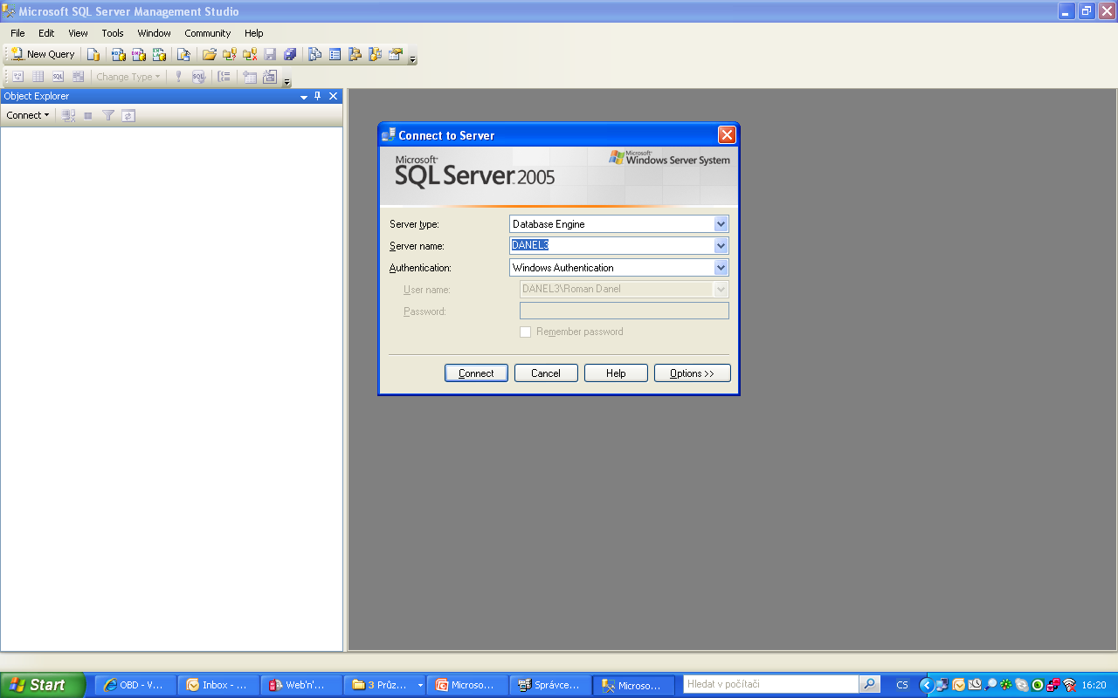

Slide 17
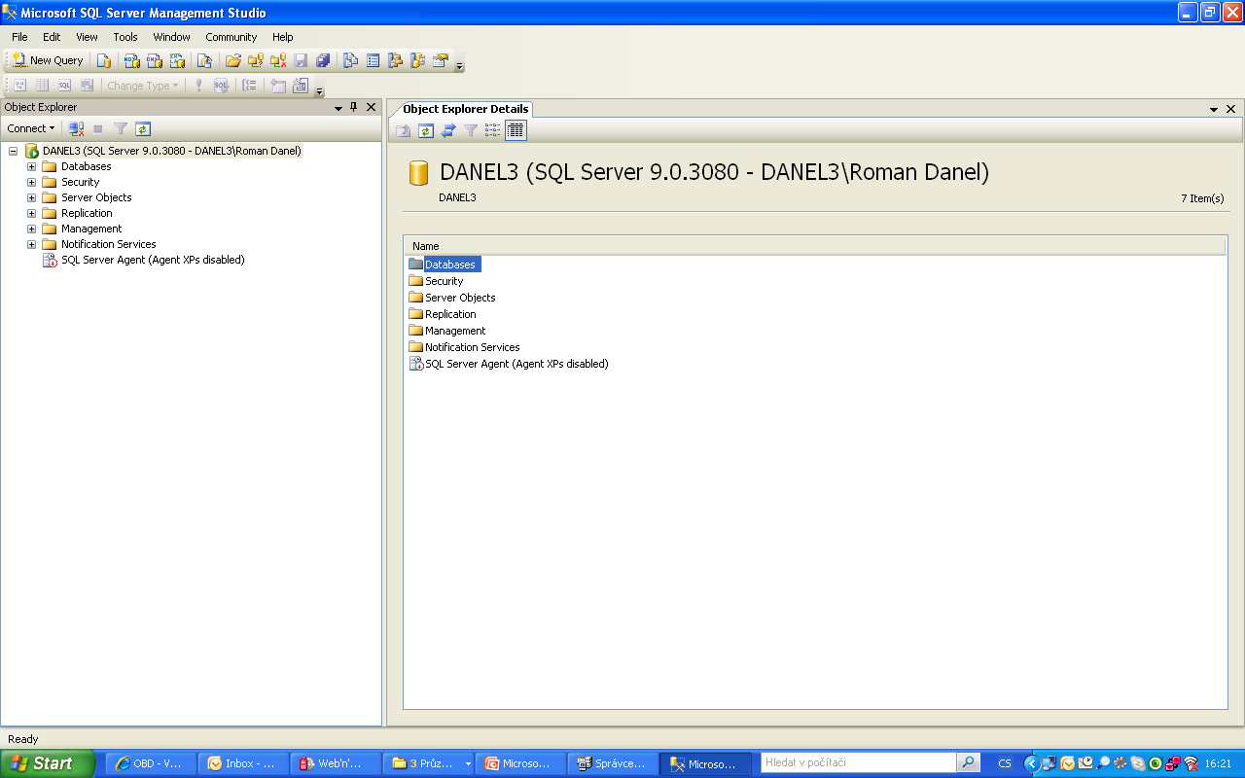

Slide 18
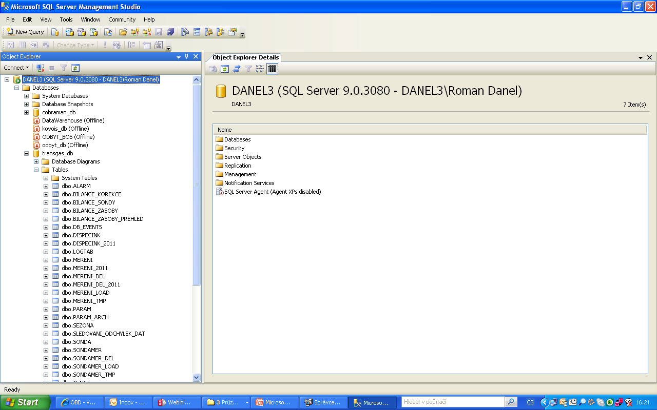

Slide 19
Uživatelé
Typy uživatelů v databázi:
Správce databáze (administrátor)
Aplikační programátor
Koncový uživatel

Slide 20
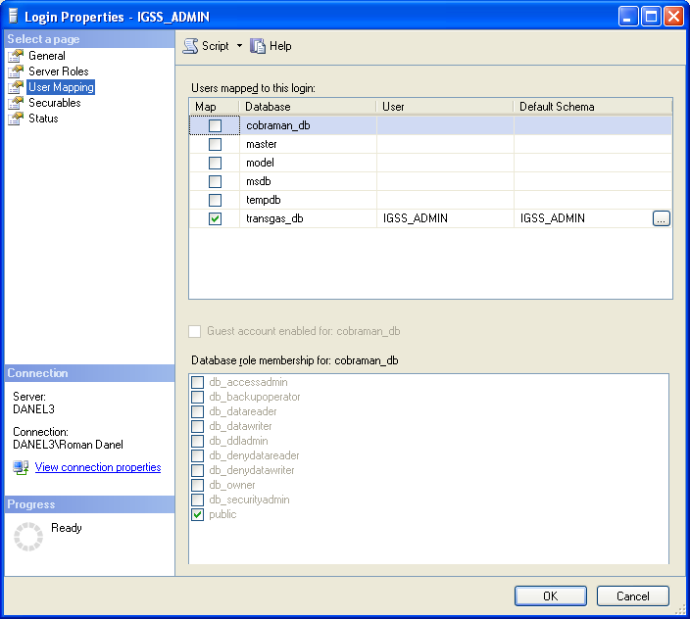

Slide 21
Hlavní databázové systémy
Oracle – světově nejrozšířenější db systém!
Microsoft SQL Server
Sybase
MySQL/MariaDB
PostgreSQL (Linux)
Informix (IBM)
DB-2 (IBM)
Interbase, Firebird
SQLLite
Caché (OOP)
Terradata

Slide 22
Databázové systémy
Verze
Edice
Příklad: MS SQL Server
Verze – MS SQL 2000, 2005, 2008
Edice – Express, Workgroup, Standard, Enterprise

Slide 23
Databáze podle obratu, Gartner 2008
Oracle | 48,9 %
IBM DB-2 | 21,9 %
MS SQL Server | 18,5 %
Sybase | 3 %
Terradata | 3 %
MySql | 0,2 %

Slide 24
Přístup na data
Do databáze se přistupuje přes rozhraní
ODBC
JDBC
ADO
ODBC – definuje se Data Source Name (DSN)

Slide 25
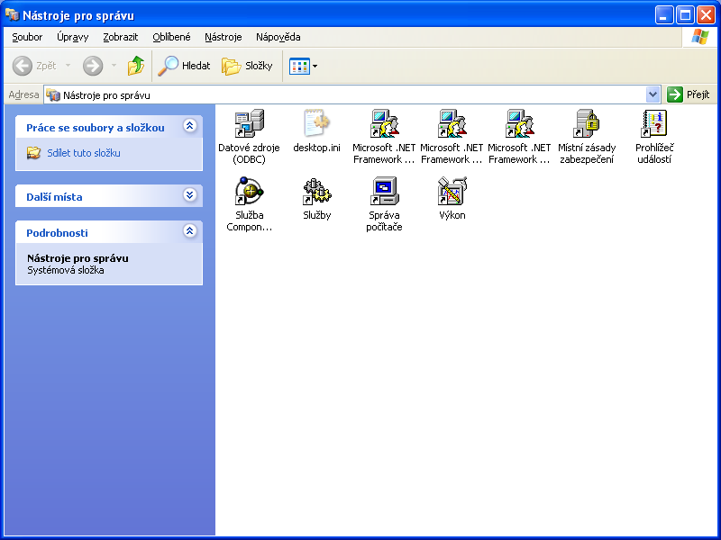

Slide 26
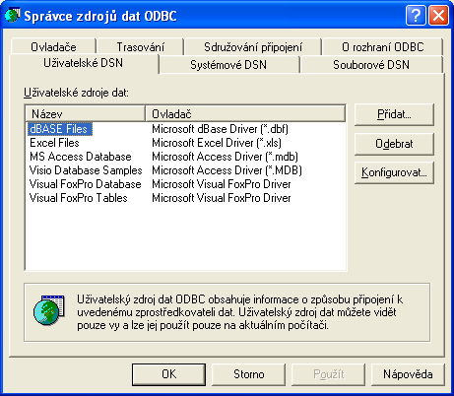

Slide 27
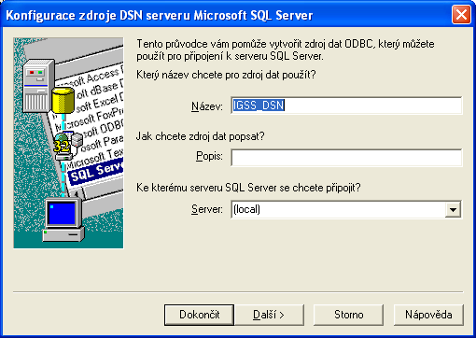

Slide 28
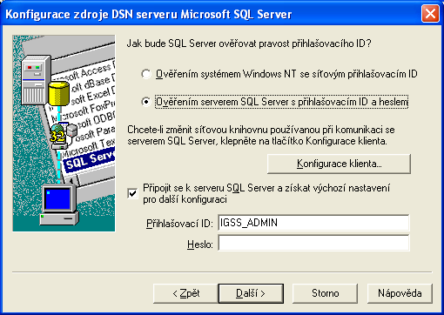

Slide 29
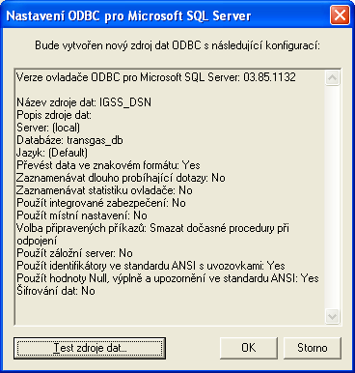

Slide 30
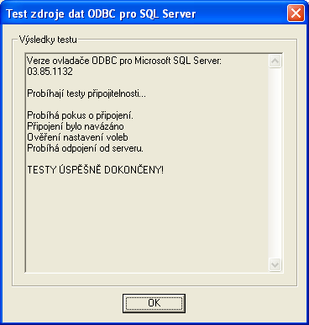

Slide 31
Další typy databází

Slide 32
Hierarchická db
Umožňuje vyjádřit ve směru shora dolů jednosměrné vztahy typu 1:N
Speciální typ síťového modelu – hierarchické vztahy
Manipulace s daty – sekvenční procházení stromu
Tento typ databáze se začíná znovu používat na webu jako alternativa k relačnímu modelu

Slide 33
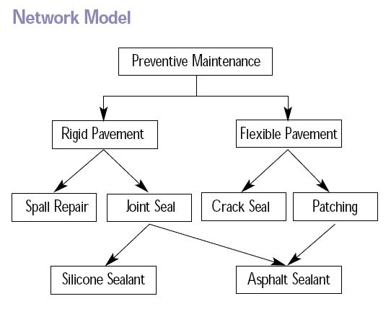
Síťová databáze - příklad
teorie grafů (uzly=entity, orientované hrany=vtahy)

Slide 34
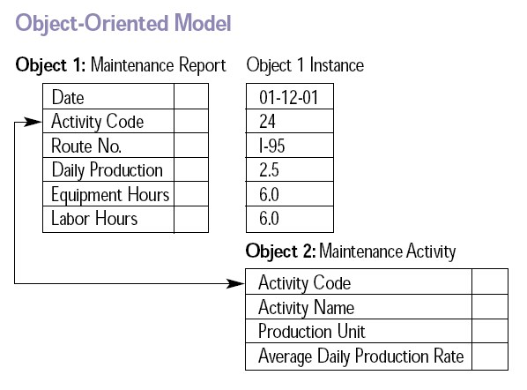
Objektové databáze - příklad
Notes:
http://en.wikipedia.org/wiki/Object_database

Slide 35
Vznik NoSQL
Vzrůstající objem dat
Rostoucí propojitelnost dat
Ztráta předvídatelné architektury
Současná architektura aplikací
ACID zbytečně restriktivní
Neznáme dopředu přesnou strukturu dat
Výpadek je normální a umíme na něho reagovat

Slide 36
Kdy nepoužívat NoSQL
Potřebuji-li transakce
Chci mít pevnou strukturu (schéma)
Potřebuji spojovat tabulky

Slide 37
Rozdělení noSql databází
Document stored (dokumentově orientované aplikace) – místo s řádkem pracují s dokumentem
Key-stored database (=bezschémové) – klíč-hodnota; důraz na rychlost
Column – data se ukládají do sloupců, vhodné pro datové sklady

Slide 38
NoSql databáze
CouchDB
Cassandra
MongoDB
Redis
MemCache
Google BigTable
…

Slide 39
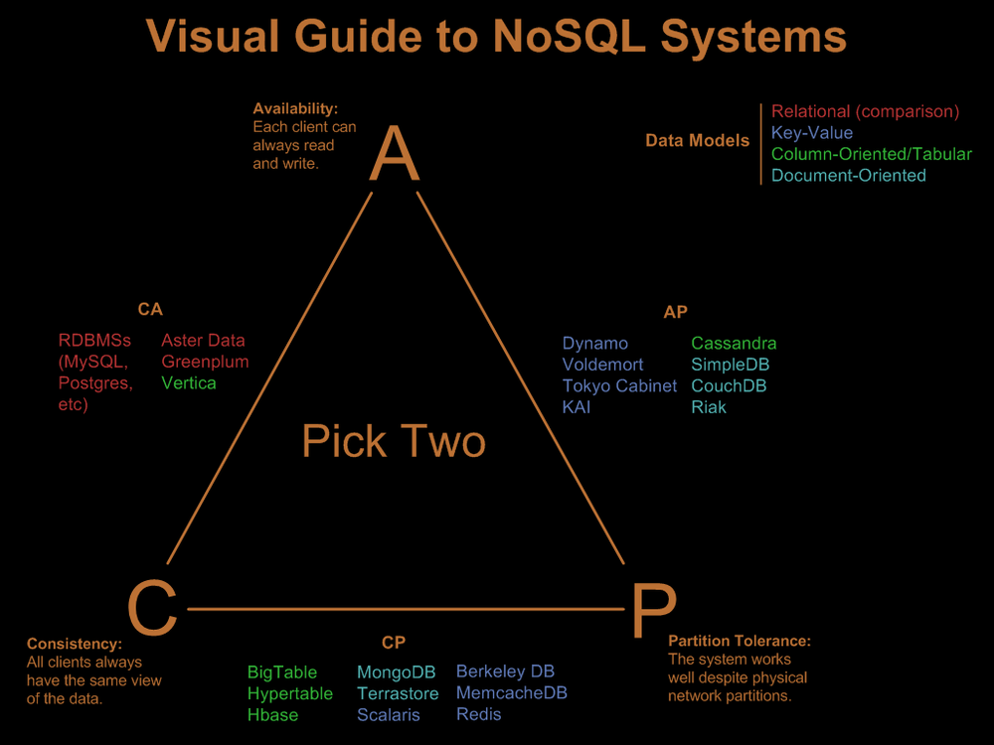

Slide 40
Shrnutí
Existuje několik modelů ukládaní dat
Dominantní je relační (od 80.let)
Transakční systémy
Serverová část + klient (musí se přihlásit)
Přístup na data – ODBC, ADO…
Internet – NoSQL databáze

